Slide 1
InDEX
문제 1번 네트워크 토폴로지 구축과정 및 결과 분석 내용
문제 2번 네트워크 토폴로지 구축과정 및 결과 분석 내용

Slide 2
문제 1번 네트워크 토폴로지 구축과정 및 결과 분석 내용

Slide 3
구축 과정

Slide 4
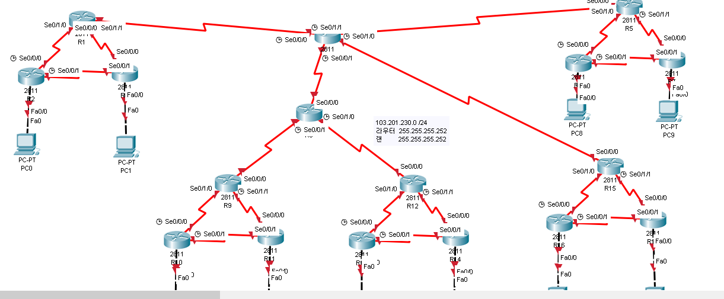

토플로지 기본 틀 잡기!

Slide 5
토폴로지 기본 틀을 잡고 나서…
토폴로지의 기본 틀을 잡고 나서 서브넷 팅 된 주소를 적어줍니다.
각각 라우터에 ip 를 부여해줍니다. (198.169.30.0 /24 를 사용할 예정입니다.)
(라우터,랜 모두 255.255.255.252를 사용할예정입니다.)

Slide 6
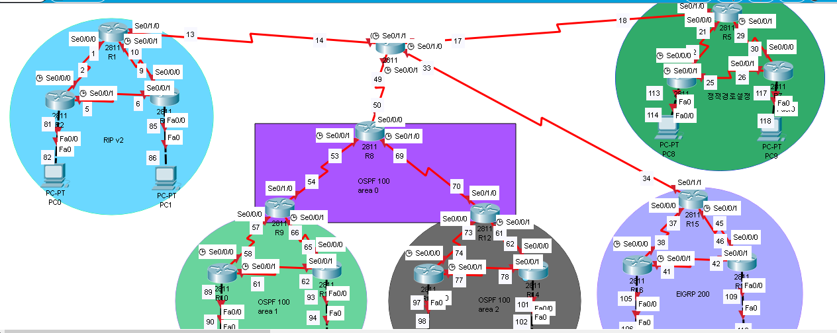
서브네팅주소, 프로토콜별 영역을 표시

Slide 7
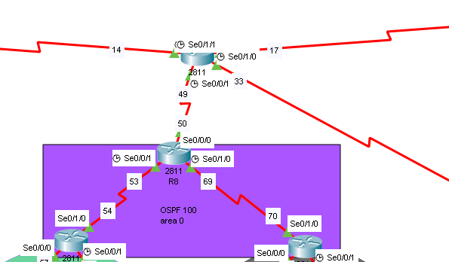
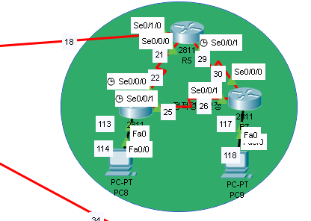
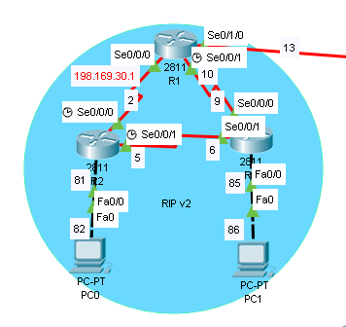
IP 주소들을 부여

Slide 8
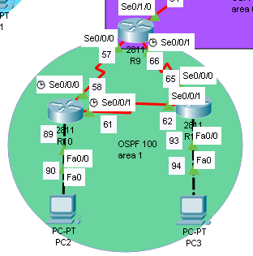
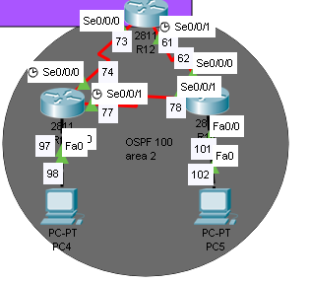
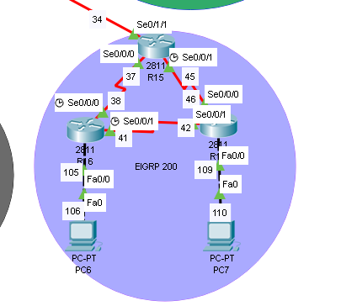
IP 주소들을 부여

Slide 9
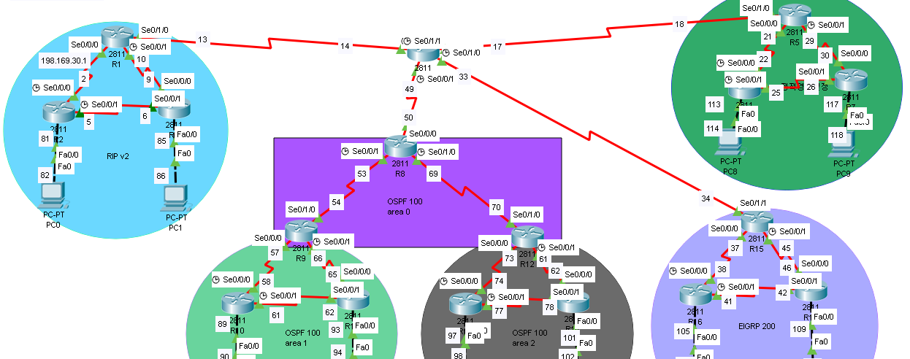
전체 토폴로지 모습

Slide 10
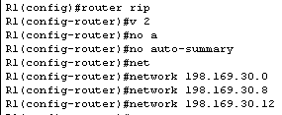
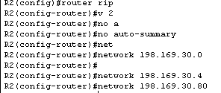
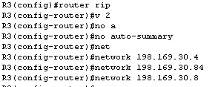
그림의 (1) 네트워크를 RIP v2로 라우팅 설정
R1,R2,R3에 RIP V2를 설정
no auto-summary를 쓰는
이유는 클래스 리스방식으로 서브넷팅 된 주소를
사용하기 위해서 사용합니다.

Slide 11
RIP v2 영역의 모양

Slide 12

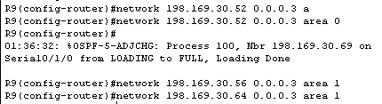
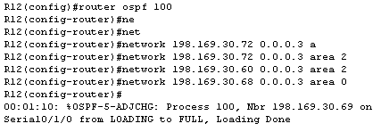
그림의 (2) 네트워크를 계층적 OSPF 100으로 라우팅 설정. Area 0,1,2
area 0 쪽에서 정보를 주고받은 것을 확인 할 수 있다.

Slide 13
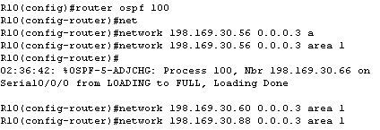
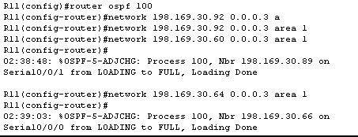
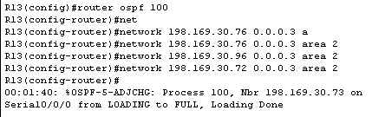
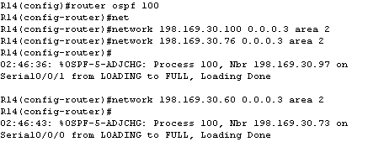
OSPF 100으로 라우팅 설정. Area 0,1,2

Slide 14
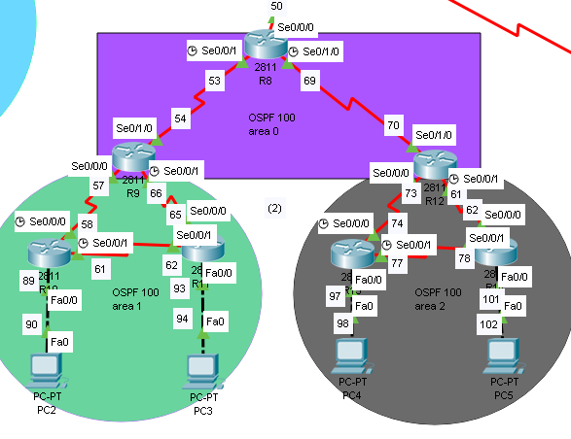
OSPF의 모양

Slide 15
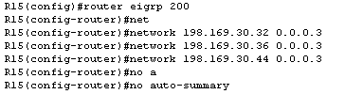
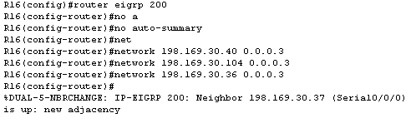
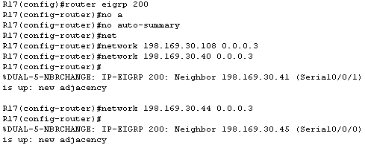
그림의 (3) 네트워크를 EIGRP 200으로 라우팅 설정
EIGRP에서 와일드 카드를 명시하는 이유는
서브넷팅 된 주소를 명확히 하기 위해서이다.

Slide 16
EIGRP 의 토폴로지

Slide 17

그림의 (4) 네트워크를 정적경로설정
각각의 최적의 경로에다가 ip route 명령어를 사용해서 정적분배를 해준 모양이다.
Se0/0/0,se0/0/1에 두개 다 설정해 주면 속도
저하가 일어날 수있어서 최적의 길로만 경로를 제시해 놓았다.

Slide 18
정적경로 토폴로지

Slide 19
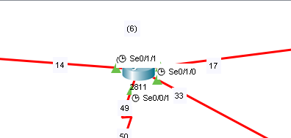
그림의 (5) 부분 연결을 디폴트정적경로설정으로 연결
ip route 0.0.0.0 0.0.0.0
(ip add|exit int)
Ip route 모든주소 모든 서브넷마스크 이웃 라우터 주소or 자신의 출력 인터페이스

Slide 20

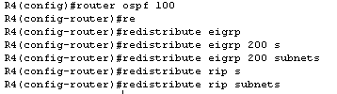
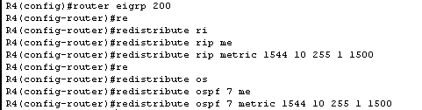
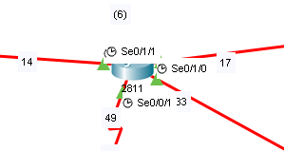
그림의 (6) 라우터에 재분배 설정하여 전체 네트워크 연결
각각의 RIP,OSPF,EIGRP에 재분배를 해주는 모습이다.
메트릭값과 subnets 을 사용해 재분배를해주었다.
Subnets을 뒤에 적어야 서브넷팅을 사용할수있다.

Slide 21
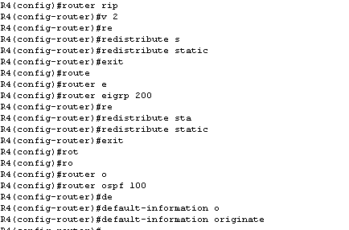
(정적)재분배
R4에서 rip,eigrp,ospf에서
정적 재분배 및 광고를
하고 R5,R6,R7에가서
Ip route 0.0.0.0 0.0.0.0 를 설정

Slide 22
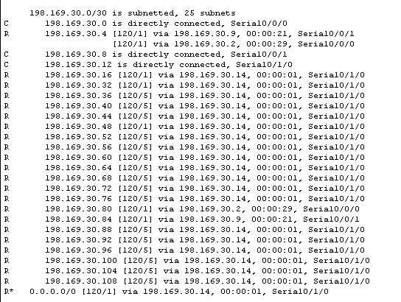
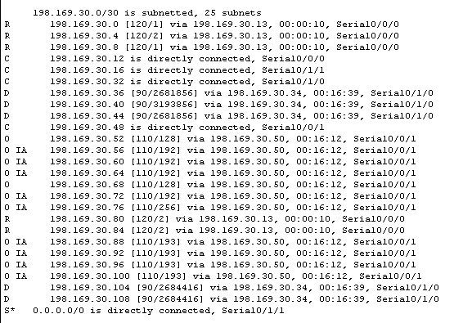
구축 결과(라우팅테이블)
RIP
route
재분배
라우터
R4

Slide 23
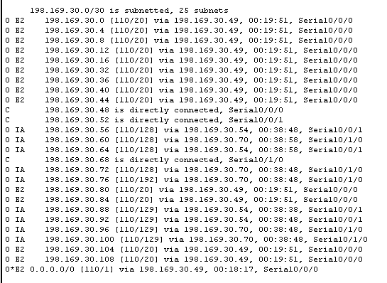
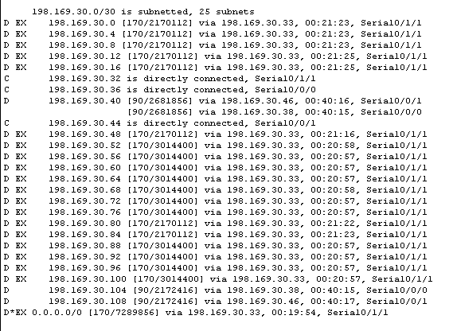
구축결과(라우팅테이블)
OSPF
EIGRP

Slide 24
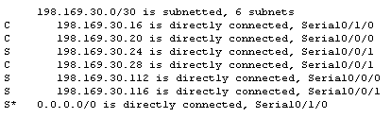
구축결과(라우팅테이블)
정적분배라우터의
라우팅테이블
D - EIGRP, EX - EIGRP external, O - OSPF, IA - OSPF inter area
E1 - OSPF external type 1, E2 - OSPF external type 2
이러한 라우팅 테이블이 생성되었는데 각각의 테이블들에는 디폴트 정적경로(R*)와 각각의 라우팅 정보 RIP이 어디랑 어디에 연결되어있는지
OSPF의 각 계층들의 정보 EIGRP의 토폴로지 정보들을 알아볼수있엇다.
재분배의 라우팅 정보도 들어있었다. (D E2, D EX 등등… )

Slide 25
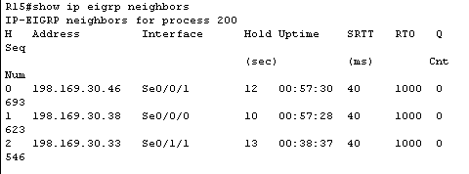
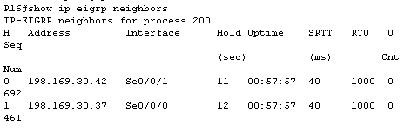
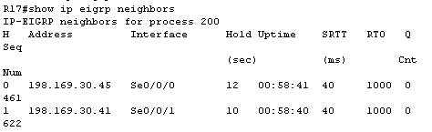
구축결과
Show ip eigrp 200 의 neighbors들을
확인 할 수 있었다.
R15의 neighbors는 198.169.30.46,38,33 이 neighbors라는 것을 알 수 있었다.
연결된 포트도 알수있다.

Slide 26
구축결과(Tracert)
Tracert는 출발지에서 목적지까지 30홉 이내에 거치는 홉 수를 추적해주는 아주 좋은 명령어이다.
각각 라우팅 프로토콜들이 얼마나 어떻게 홉을 거치는지 판단할 수 있다.

Slide 27
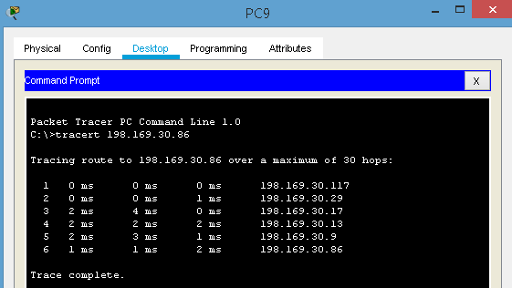
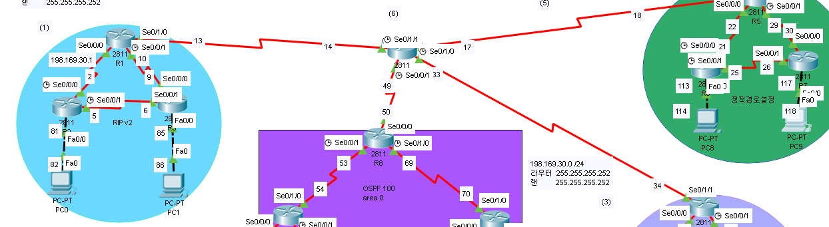
구축결과(Tracert)

Slide 28
구축결과(Tracert)
9번PC에서 1번 PC로 tracert를 한결과
(9번은 정적,1번은 RIPv2 설정)
1번째로 117을 거치고 29를 거치고
17을 거치고 13을 거치고 9를 거쳐
198.169.30.86 에 도달한 모습을 볼 수 있었다.
지연시간을 보아 지연시간도 아주 짧게
나타나 보이는 것을 알 수 있다.
(통신이 빠르다.)

Slide 29
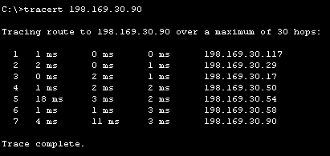
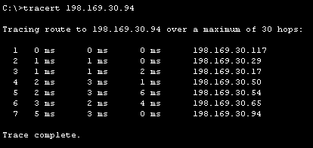
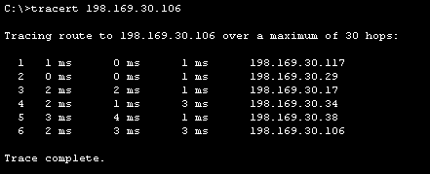
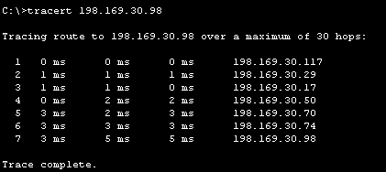
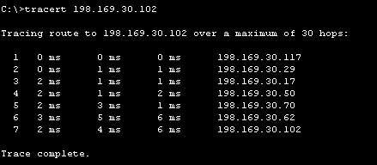
구축결과(그외의 Tracert)

Slide 30
구축결과
모든 Tracert결과가 잘 나와 있어 문제 없이 잘 돌아가는 환경을 보여줍니다.

Slide 31
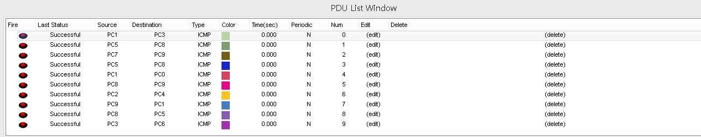
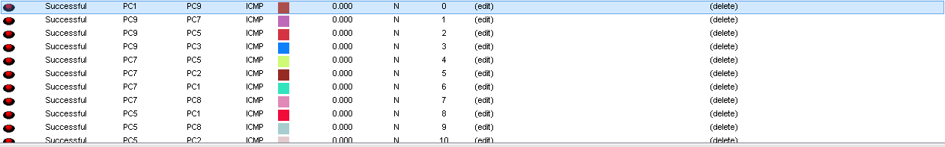
구축결과(ADD SIMPLE PDU)

Slide 32
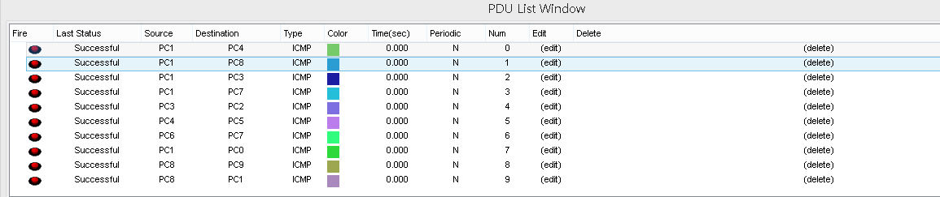
구축결과(ADD SIMPLE PDU)
모든 ADD SIMPLE PDU가 Succesful이 잘 나오는 것을
확인이 가능했다!

Slide 33
완성된 모습

Slide 34
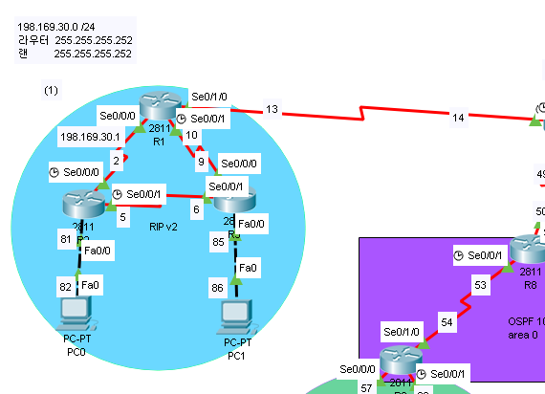
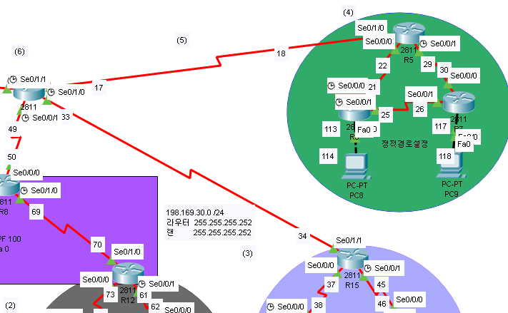
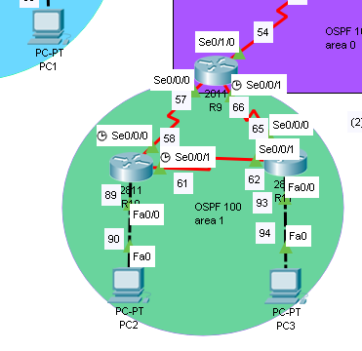
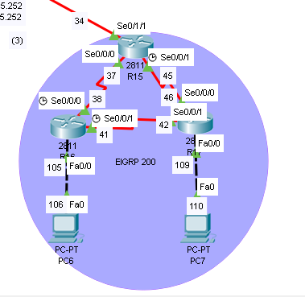
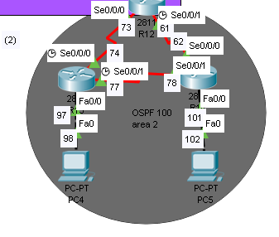

Slide 35
2번 문제

Slide 36
문제 2번 네트워크 토폴로지 구축과정 및 결과 분석 내용

Slide 37

문제 2번 네트워크 토폴로지 구축과정 및 결과 분석 내용
문제 2번 라우팅 테이블에서
R1에 fa0/0 부근에 자신이 연결된 주소
200.200.1.1을 먼저 연결해줍니다.
PC 0에는 200.200.1.2를 부여합니다.

Slide 38


문제 2번 네트워크 토폴로지 구축과정 및 결과 분석 내용
R1 라우터에 se0/3/0, se0/3/1 에 ip add 를 설정해줍니다.
(se0/3/0 에는 200.200.11.1 을 Se0/3/1
에는 200.200.12.1 을 설정해줍니다.)
R: via 주소는 직접 연결된 상대 라우터의 IP주소를 나타냅니다.
(11.1 , 12.1 을 설정한 이유.)

Slide 39

문제 2번 네트워크 토폴로지 구축과정 및 결과 분석 내용
문제 2번 라우팅 테이블에서
R2에 fa0/0 부근에 자신이 연결된 주소
200.200.2.1을 먼저 연결해줍니다.
PC 1에는 200.200.2.2를 부여합니다

Slide 40


문제 2번 네트워크 토폴로지 구축과정 및 결과 분석 내용
R2 라우터에 se0/3/0, se0/3/1 에 ip add 를 설정해줍니다.
(se0/3/0 에는 200.200.12.2 을
Se0/3/1 에는 200.200.13.1 을 설정해줍니다.)

Slide 41


문제 2번 네트워크 토폴로지 구축과정 및 결과 분석 내용
문제 2번 라우팅 테이블에서
R3에 fa0/0에는 200.200.3.1을
R3에 fa0/1 에는 200.200.4.1을
부여해줍니다
R3에 연결되어있는 각각의 PC2,PC3에는 200.200.3.2
200.200.4.2를 부여합니다.

Slide 42

문제 2번 네트워크 토폴로지 구축과정 및 결과 분석 내용
R3에
Se 0/3/0 11.2
Se 0/3/1 13.2
se 0/2/0 14.1
se 0/2/1 15.1
각각에 부여해줍니다 11.2 13.2를 쓰는 이유는 R1과 R2에서
11.1 , 13.1 을 가지고 있습니다 . (라우팅테이블에 R: via)

Slide 43


문제 2번 네트워크 토폴로지 구축과정 및 결과 분석 내용
문제 2번 라우팅 테이블에서
R4에 fa0/0에는 200.200.5.1을
R4에 fa0/1 에는 200.200.6.1을
부여해줍니다
각각의 PC4,PC6에는 200.200.5.2
200.200.6.2를 부여합니다.

Slide 44

문제 2번 네트워크 토폴로지 구축과정 및 결과 분석 내용
R4 라우터에
Se 0/2/0
IP add를 200.200.14.2,
Se 0/2/1
IP add를 200.200.16.1를 설정해줍니다.

Slide 45

문제 2번 네트워크 토폴로지 구축과정 및 결과 분석 내용
라우팅 테이블에서
R5에 fa0/0에는 200.200.7.1을
R5에 fa0/1 에는 200.200.8.1을
부여해줍니다
각각의 PC6,PC7에는 200.200.7.2
200.200.8.2를 부여합니다.

Slide 46

문제 2번 네트워크 토폴로지 구축과정 및 결과 분석 내용
R5 라우터에
Se 0/2/0
IP add를 200.200.16.2,
Se 0/2/1
IP add를 200.200.15.2를 설정해줍니다.

Slide 47
현재까지의 진행 상황

Slide 48


문제 2번 네트워크 토폴로지 구축과정 및 결과 분석 내용
라우팅테이블의
C, R:via 를보며
각각의 ip add 등 설정 완료

Slide 49

문제 2번 네트워크 토폴로지 구축과정 및 결과 분석 내용

Slide 50
문제의 라우팅 테이블을 보며 연결 (RIP설정)
R;via 등 [120/?] se ?/?/? 보며 연결

Slide 51





각각에 동적 프로토콜 rip 을 설정.

Slide 52


R1,R2의 라우팅 테이블
R1
R2

Slide 53


R3,R4의 라우팅 테이블
R3
R4

Slide 54

R5의 라우팅 테이블
R5

Slide 55
결과분석
문제 2번에 명시되어있는 라우팅 테이블이 형성 되었고 전부 통신이 잘 되고 있음을 볼 수 있다.

Slide 56
라우팅 테이블
각각 라우팅테이블에 R은 RIP을 의미하고 거치는 홉수와 R:via로 주소는 직접 연결된 상대 라우터의 IP주소를 알 수 있고 C로 자신의 인터페이스에 설정한 네트워크 주소를 알 수 있다.
Ex) 라우터 R5번에서 R 200.200.2.0/24 [120/2] via 200.200.15.1, 00:00:18, Serial0/2/1이면
RIP으로 연결된 200.200.2.0/24 로 가려면 R5의 200.200.15.1의 SE0/2/1을지나 2개의 라우터를
거쳐야 200.200.2.0에 도착을 한다라는 내용이 담겨있다.
즉, 목적지로 가기 위한 경로 정보가 저장되어있음을 의미한다. (라우팅테이블은 토폴로지,
네이버의 정보들을 가지고 있다.)

Slide 57

Tracert
PC0(200.200.1.2)에서 tracert를 하면 출발지부터 목적지까지 최대 30홉 이상의 경로들을 추적해서 알려줍니다.또,ICMP를 사용하여 지연시간들을 보여줍니다.
그결과, 200.200.1.2에서 200.200.6.2로 가기위해서는
1번째로 200.200.1.1을 거치고 2번째로 200.200.11.2를
거치고 200.200.14.2를 거쳐 200.200.6.2에 도달하는 것을 알 수 있다.
지연시간들을 보고 네트워크가 안정적인 상태임을
알 수 있다.

Slide 58



그 외의 Tracert 결과 들..

Slide 59


완성된모습
모두가 전부 통신이
원활하게 되고 있음을
볼 수 있었다.

